Slide 1
Quản lý dịch vụ Quảng cáo Địa ốc
Giảng viên hướng dẫn:
ThS. Phạm Thi Vương
KS. Huỳnh Hồ Thị Mộng Trinh
Sinh viên thực hiện:
Trần Thị Minh Trang – 14520990
Nguyễn Thị Thu Nguyệt – 14520617
Hoàng Kim Tuấn – 14521042
Nguyễn Minh Hiếu - 14520288
SE100.I11 – Nhóm 15

Slide 2
NỘI DUNG CHÍNH
Thông tin chung – Môi trường phát triển
1
2
Phát biểu bài toán
3
Mô hình Use-case
4
Phân tích

Slide 3
NỘI DUNG CHÍNH
5
Thiết kế dữ liệu
6
Thiết kế kiến trúc
7
Mô tả chi tiết màn hình
8
Kết luận

Slide 4

1.Môi trường phát triển - Môi trường triển khai
1
Hệ điều hành: Microsoft Windows 10
Môi trường phát triển ứng dụng
2
Hệ quản trị cơ sở dữ liệu: SQL Server 2014
3
Công cụ phân tích thiết kế: Visio Professional 2016
4
Công cụ xây dựng ứng dụng: Visual Studio C# 2015
5
Các thư viện đã dùng: Crystal report

Slide 5
Môi trường triển khai
1
Hệ điều hành: Microsoft Windows
2
Cần cài đặt .Net Framework 4.0
3
Khi chạy ứng dụng, cần chép và cài
đặt đầy đủ các File chương trình và
Cơ sở dữ liệu

Slide 6


2.Phát biểu bài toán
Notes:
Ngày nay Công nghệ thông tin đã trở thành một phần tất yếu của cuộc sống con người. Việc áp dụng các phần mềm tin học vào các lĩnh vực giúp nâng cao tính hiệu quả và chính xác của công việc, ngoài ra còn tiết kiệm thời gian và giảm bớt mệt nhọc cho con người, khiến hệ thống công việc hoạt động nhịp nhàng hơn.
Nhằm đáp ứng nhu cầu cho các công ty quảng cáo địa ốc muốn tin hóa nghiệp vụ dịch vụ cho người bán địa ốc, nhóm đã lên kế hoạch xây dựng hệ thống Quản lý quảng cáo nhà địa ốc. Hệ thống hỗ trợ việc đăng ký dịch vụ quảng cáo bán địa ốc, ngoài ra còn bao gồm các công việc lưu trữ, tra cứu, tính toán và kết xuất dữ liệu.

Slide 7

Các yêu cầu nghiệp vụ
Yêu cầu tiến hóa
Yêu cầu bảo mật
Yêu cầu hiệu quả
Yêu cầu tiện dụng

Slide 8

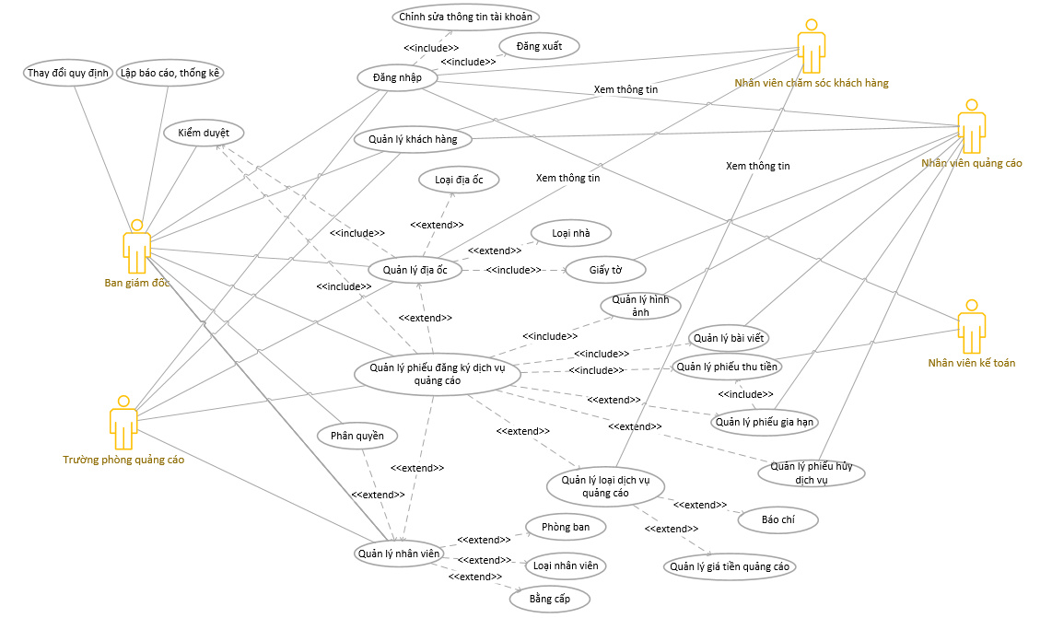
3.Mô hình Use-case

Slide 9
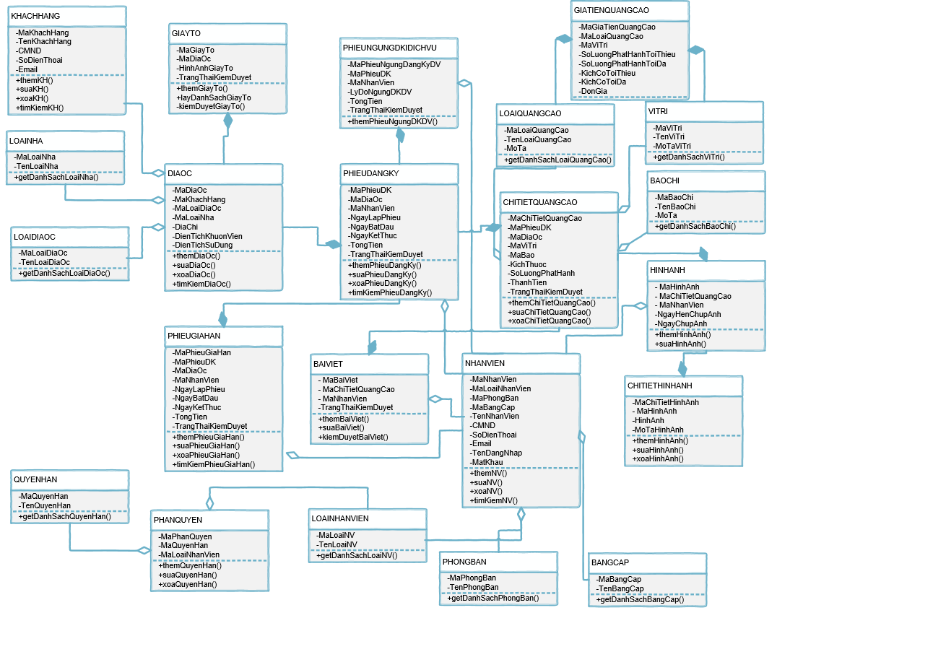
4.Phân tích

Slide 10
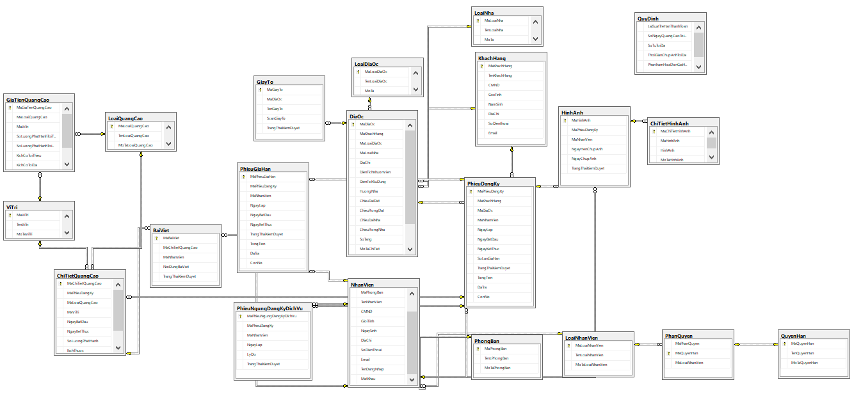
5.Thiết kế dữ liệu

Slide 11
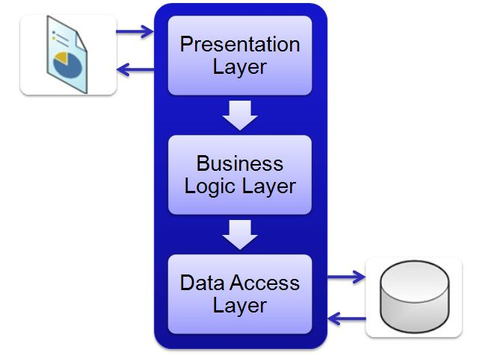
6.Thiết kế dữ liệu
Kiến trúc hệ thống

Slide 12

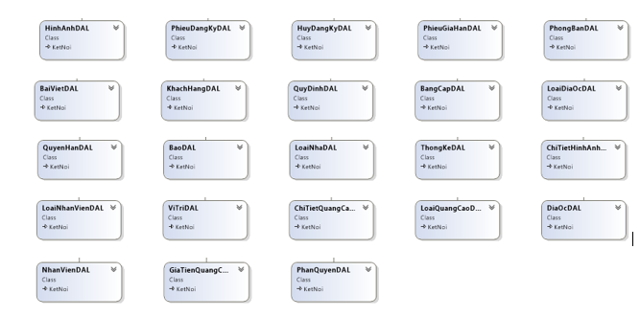
Mô tả chi tiết từng thành phần trong hệ thống
Các thành phần ở tầng Data Access Layer:

Slide 13
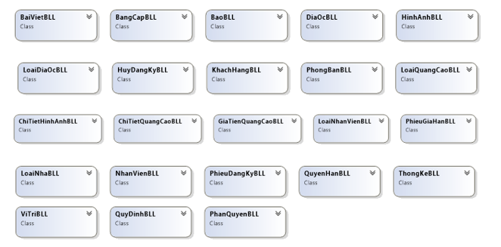
Mô tả chi tiết từng thành phần trong hệ thống
Các thành phần ở tầng Data Access Layer:

Slide 14
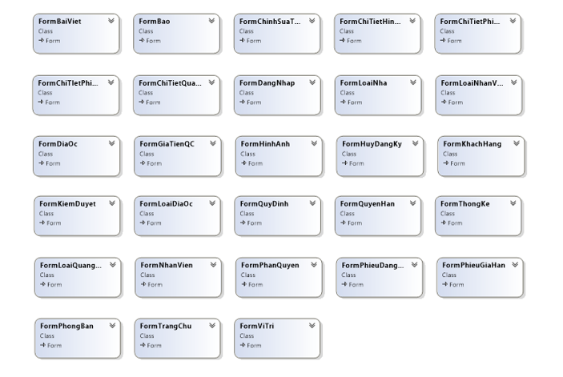
Mô tả chi tiết từng thành phần trong hệ thống
Các thành phần ở tầng Data Access Layer:

Slide 15
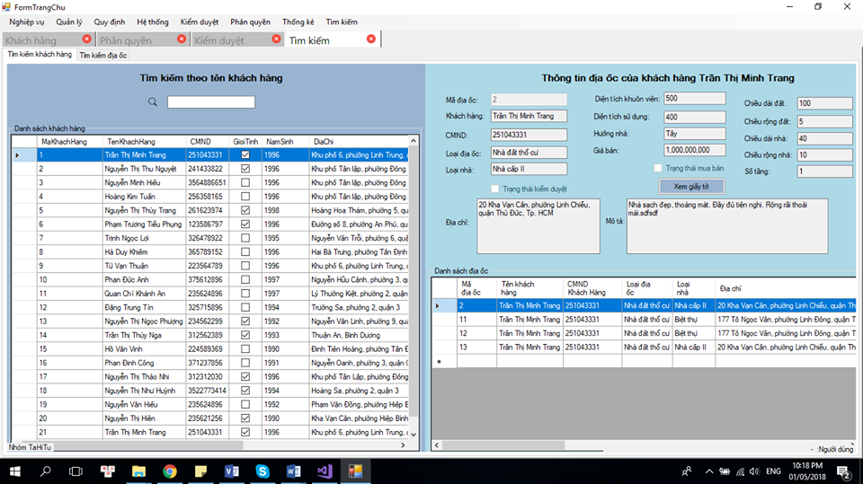
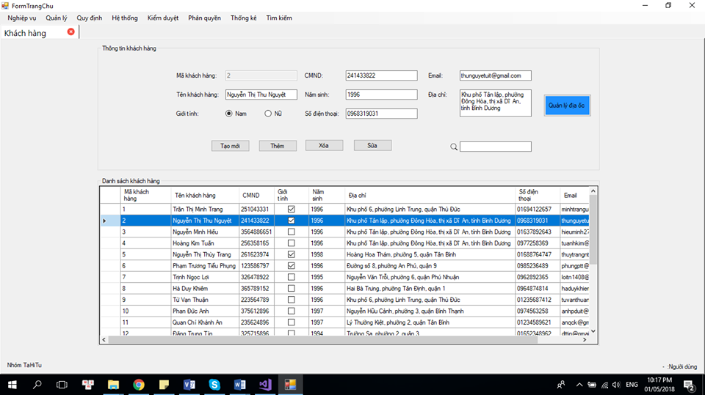
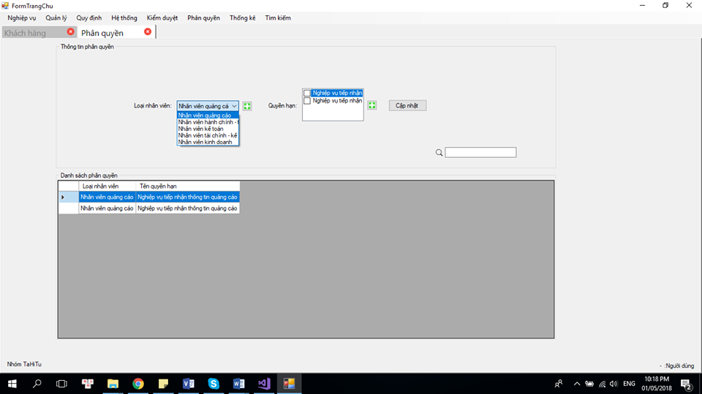
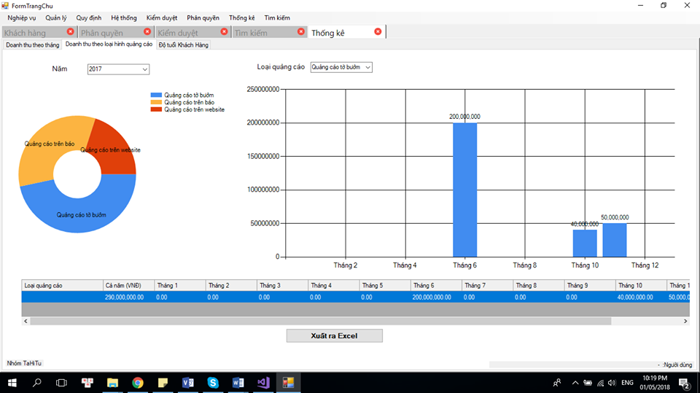
7.Mô tả chi tiết mỗi màn hình

Slide 16
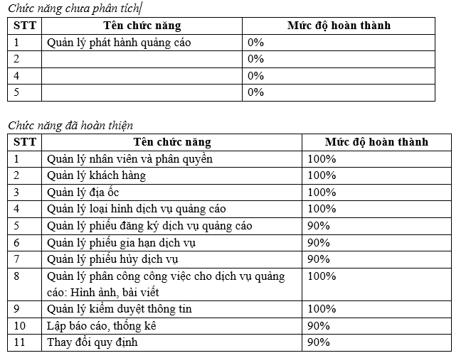
8.Kết luận
Chương trình của đề tài được xây dựng theo kiến trúc 3-layer, Cơ sở dữ liệu được đồng bộ và tập trung trên cloud, sử dụng stored procedure trong cơ sở dữ liệu, giao diện đơn giản, dễ sử dụng, có khả năng nâng cấp và mở rộng cơ sở dữ liệu

Slide 17

Hướng phát triển
Notes:
- Đề tài Quản lý dịch vụ quảng cáo địa ốc có tính thực tiễn cao và đã có thời gian nghiên cứu còn thực tiễn nên phần mềm đã cơ bản đáp ứng được nhu cầu doanh nghiệp.
- Một số định hướng phát triển của phần mềm trong thời gian tới:
+ Nâng cao tốc độ xử lý nhanh với lượng dữ liệu lớn
+ Thêm chức năng gửi email trực tiếp cho khách hàng để gửi thông tin hợp đồng, thông tin quảng cáo hoặc news letter
+ Chức năng chat trực tiếp giữa các nhân viên trong công ty
+ Mở rộng phần mềm đáp ứng nhu cầu quản lý của một công ty mô giới bất động sản: thêm các chức năng quản lý mô giới bất động sản, quản lý chuyên viên tư vấn bất động sản, quản lý mua bán bất động sản.

Slide 18

Thank You !

